Slide 1
게시판 UI 구현
2103 박소영

Slide 2
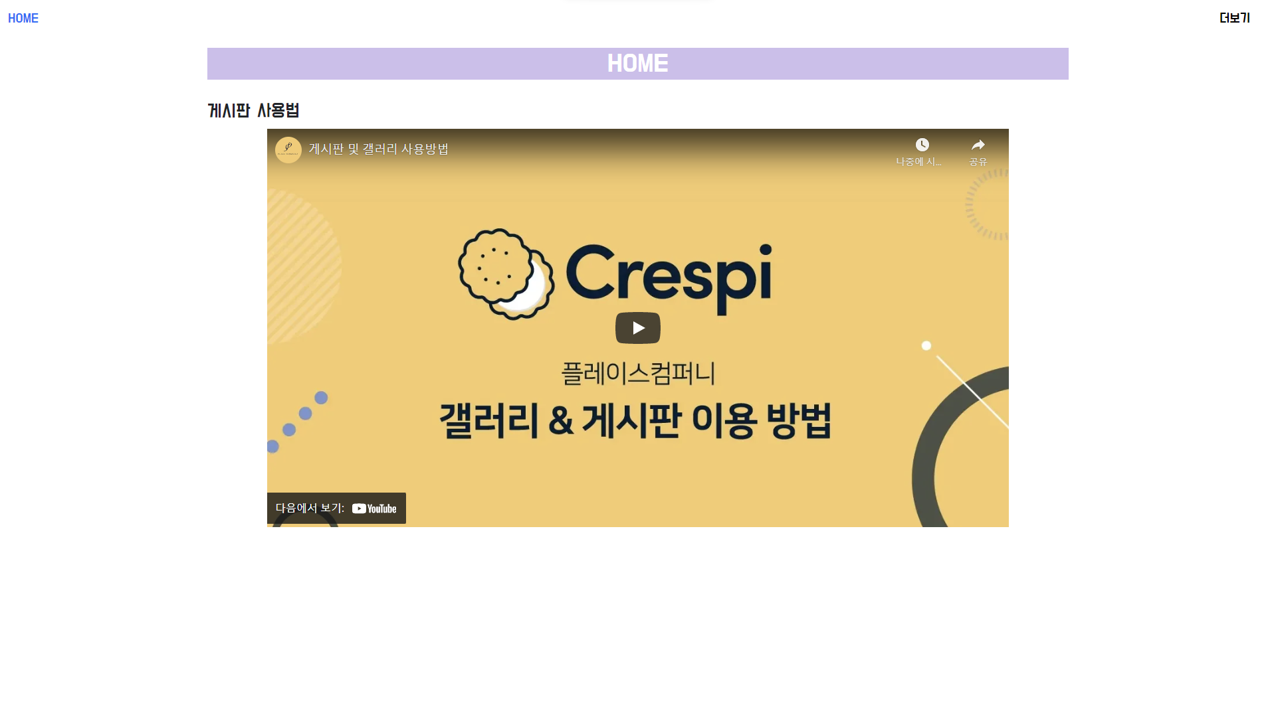
홈 화면

Slide 3
더보기
클릭

Slide 4

게시판
클릭

Slide 5
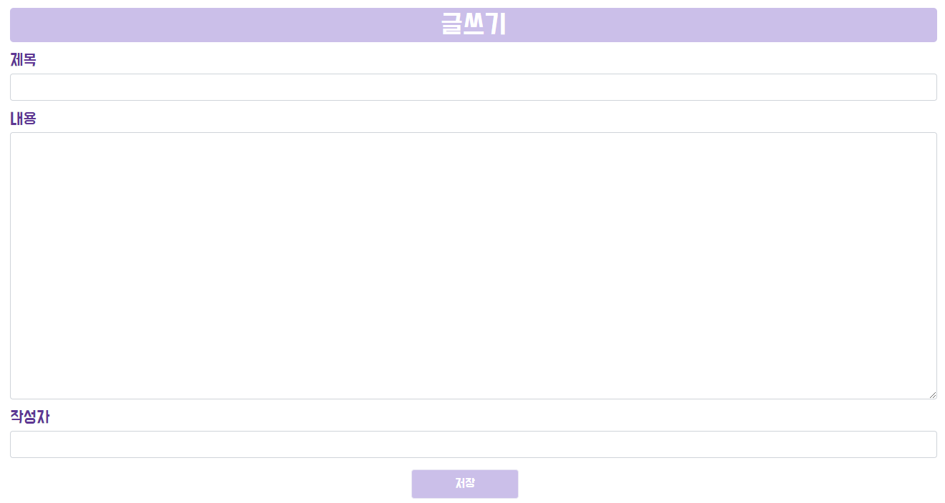
게시판 글쓰기
클릭

Slide 6

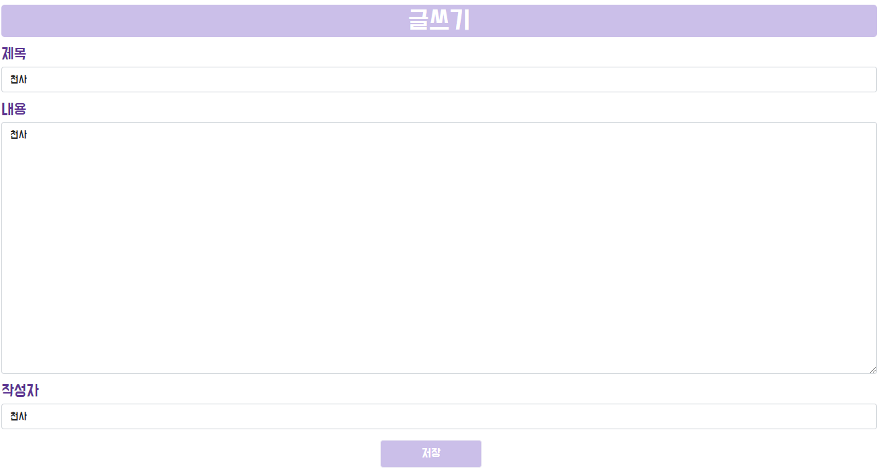
게시판 글쓰기

Slide 7
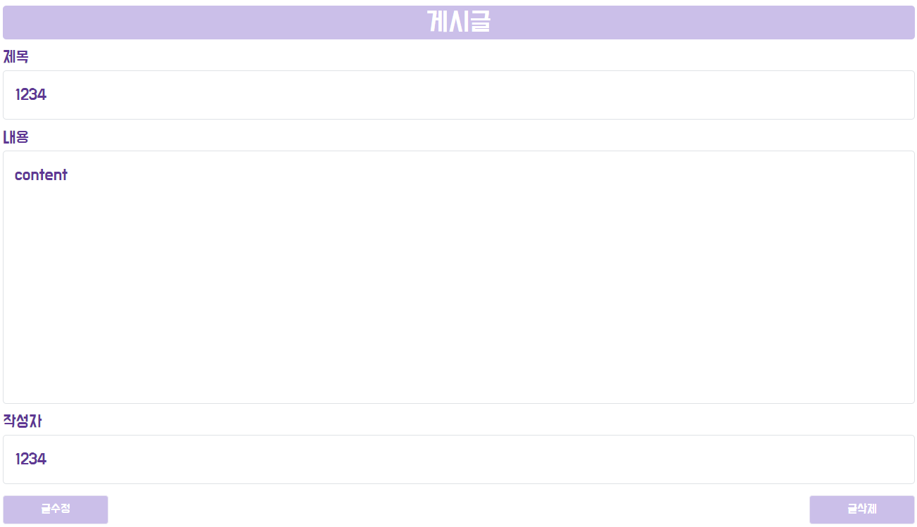
게시글

Slide 8
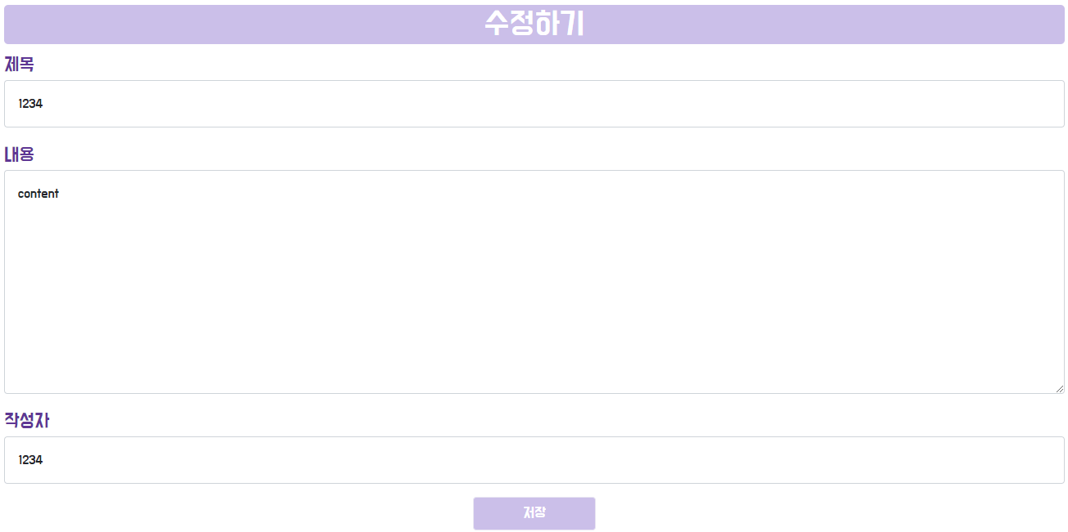
게시판 수정

Slide 9
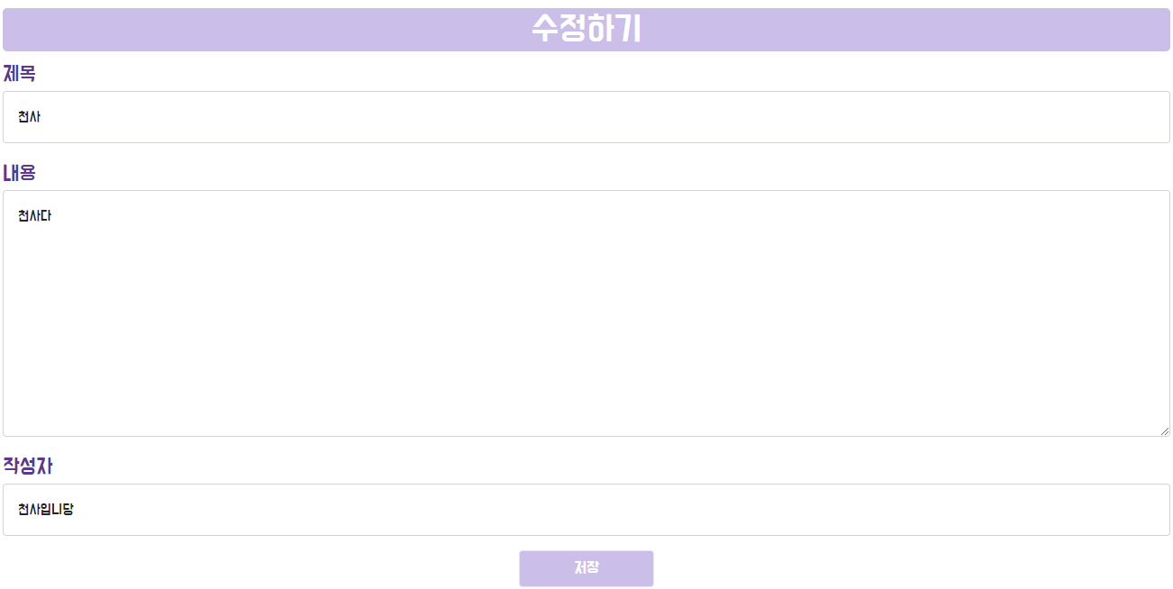
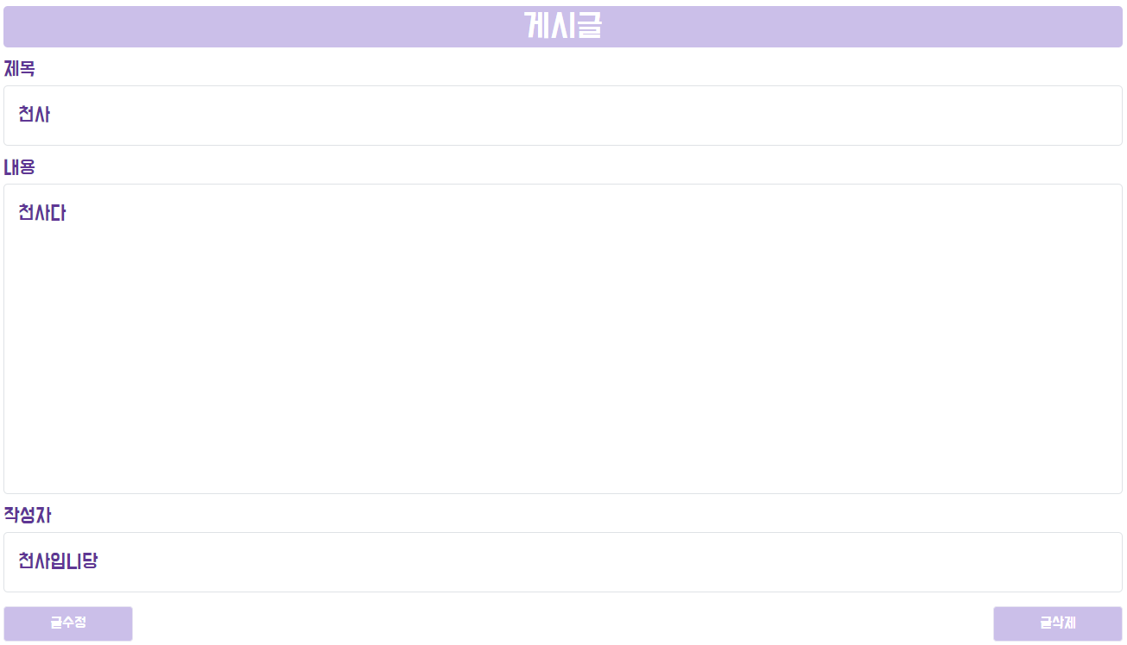
게시판 수정

Slide 10
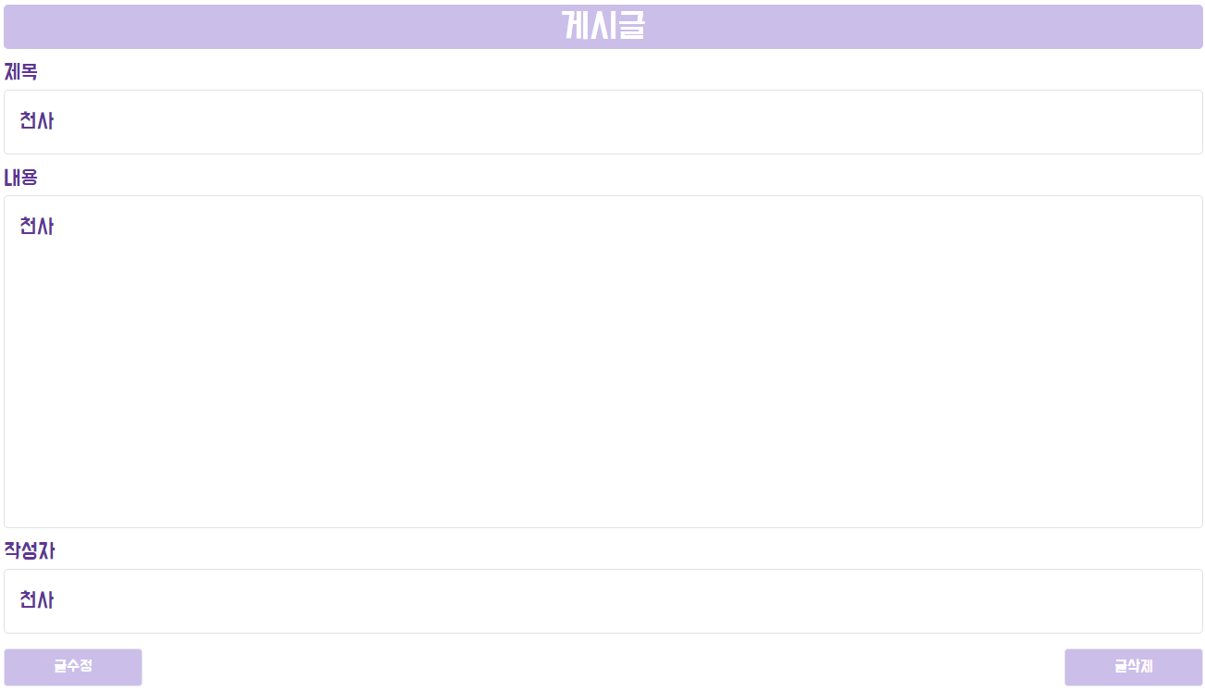


게시판 삭제

Slide 11
감사합니다.

